Slide 1
QUESTÃO AGRÁRIA BRASILEIRA

Slide 2
ESTRUTURA FUNDIÁRIA e
REFORMA AGRÁRIA -
CONFLITO E VIOLÊNCIA
NO CAMPO
PRODUÇÃO AGRÍCOLA e AGROENERGIA
PECUÁRIA
Módulos 20 - 21 Livro 7 Págs. 217 - 225
Módulo 22 Livro 8 Pág. 176

Slide 3
A atividade agropecuária é influenciada por quatro fatores:
Quadro natural
Quadro humano (relações de trabalho)
Quadro econômico (investimentos tecnológicos)
Demanda de mercado (estímulo à produção)

Slide 4
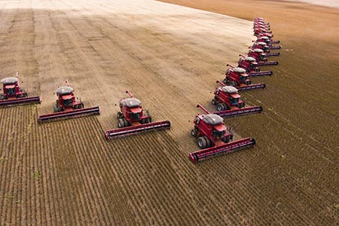
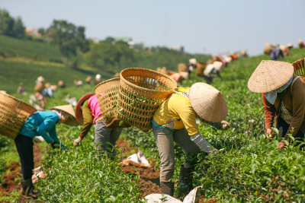
A combinação desses fatores resultam nos sistemas de produção, definidos pelo grau de produtividade e modo de produção:
Agricultura extensiva:
Baixa qualidade das terras;
mão de obra desqualificada;
técnicas tradicionais;
baixa produtividade.
Agricultura intensiva:
Investimentos em tecnologias;
técnicas modernas;
alta produtividade.

Slide 5
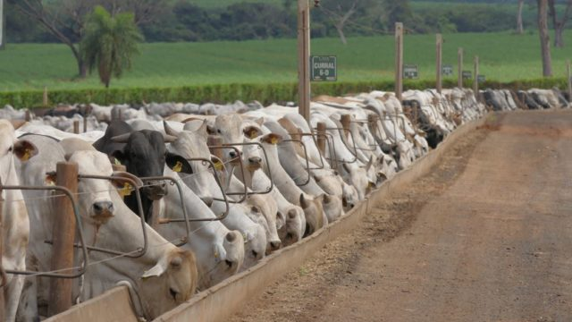
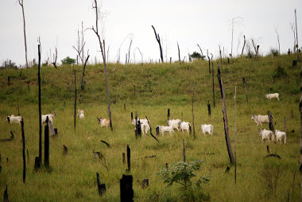
Pecuária extensiva:
Grandes áreas;
rebanho criado solto;
pode ocorrer em pastagens naturais;
reduzidos investimentos;
baixa qualidade do rebanho;
baixa produtividade.
Pecuária intensiva:
Rebanho confinado;
maiores investimentos;
melhoramento genético;
alimentação balanceada;
maior produtividade.

Slide 6
A IMPORTÂNCIA DA ATIVIDADE
AGROPASTORIL NO BRASIL

Slide 7
Agropecuária do Brasil
Atividade do setor primário;
absorve mais de 10% da PEA;
segundo maior exportador do agronegócio global;
hoje o Brasil é o terceiro maior produtor de alimentos e fibras do mundo, ficando atrás apenas da China e dos EUA.

Slide 8
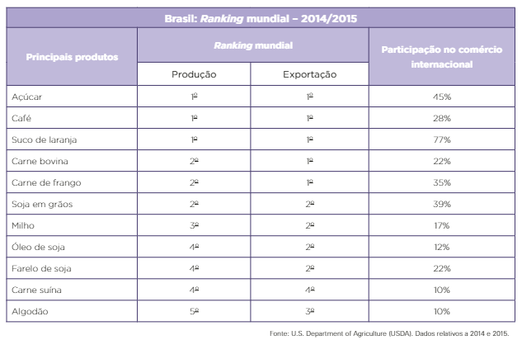

Slide 9
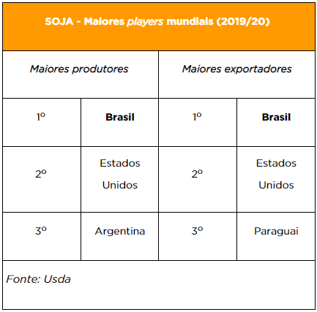
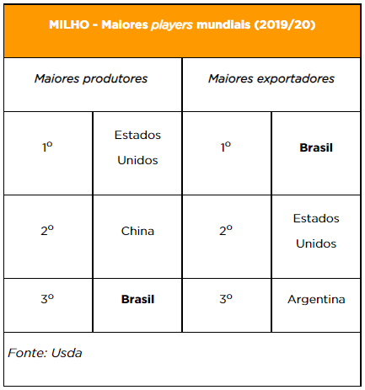

Slide 10
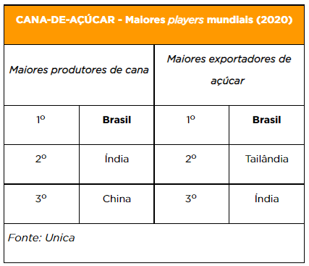
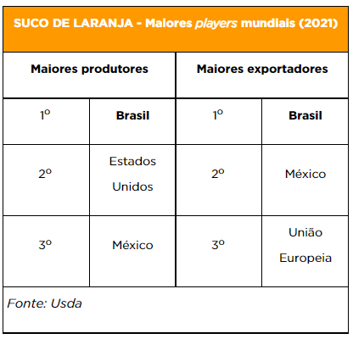

Slide 11
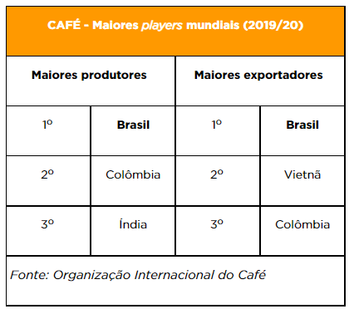
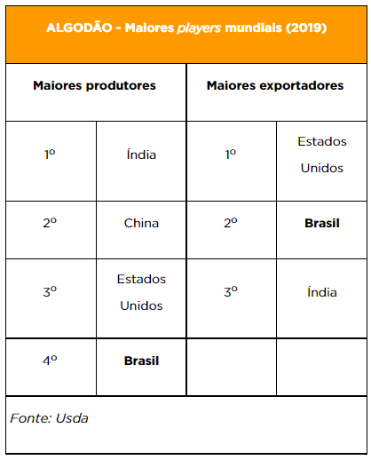

Slide 12
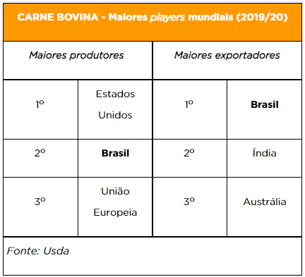
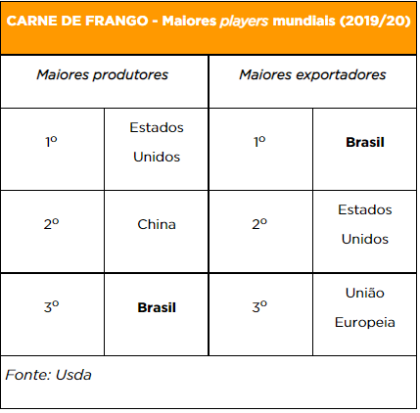

Slide 13
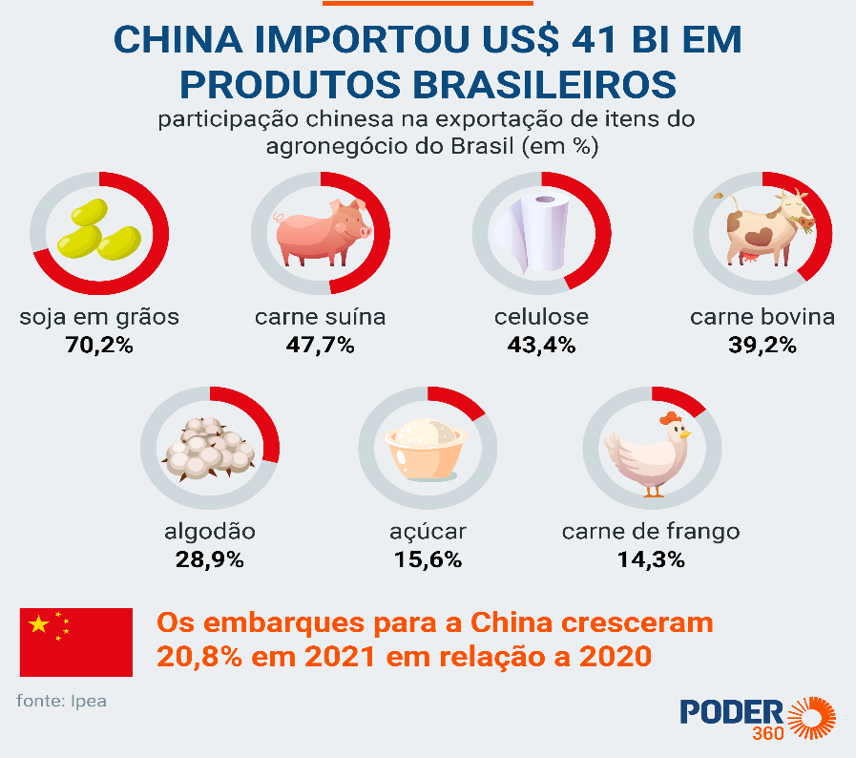
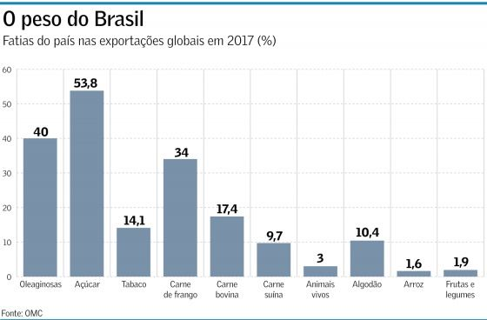

Slide 14
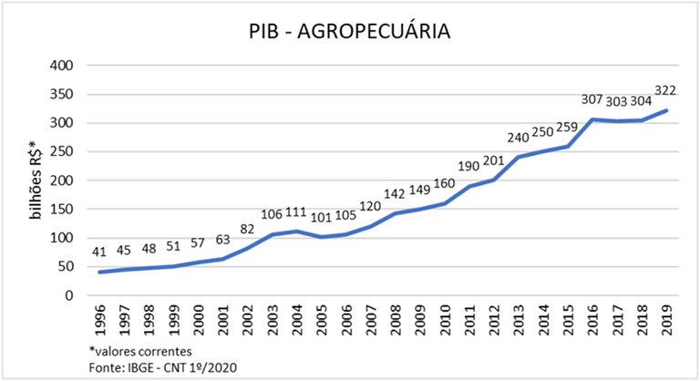
Expressivo crescimento:

Slide 15
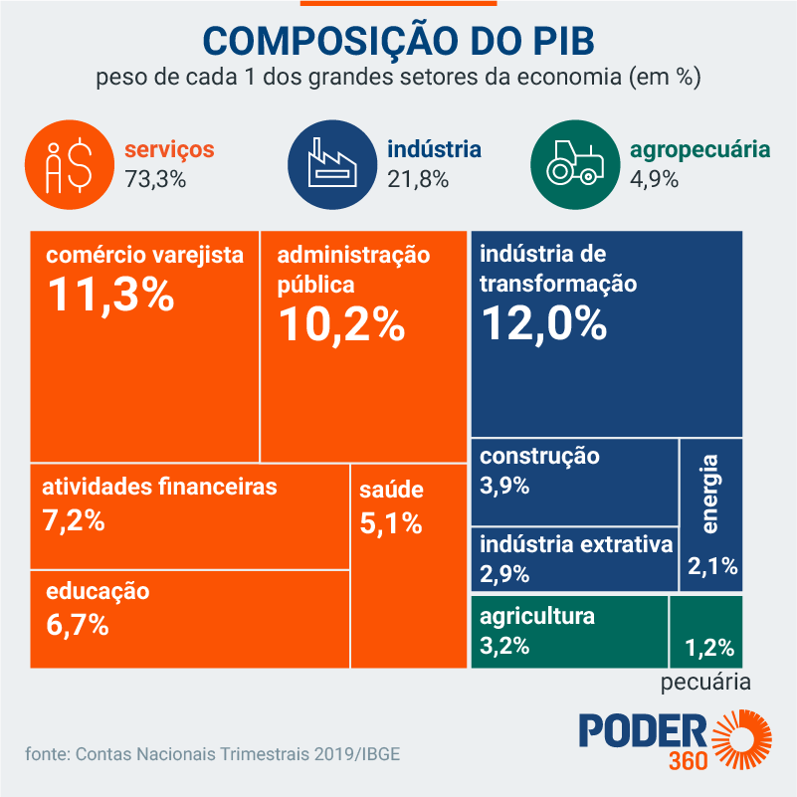
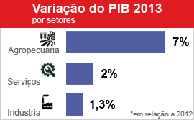
Expressivo crescimento:
- Segundo dados do IBGE, a participação da agropecuária oscilou entre 7,4% e 5,2% do PIB entre 2003 e 2012;
em 2013, representou 4,85% do PIB;
Fonte: Ministério da Agricultura

Slide 16
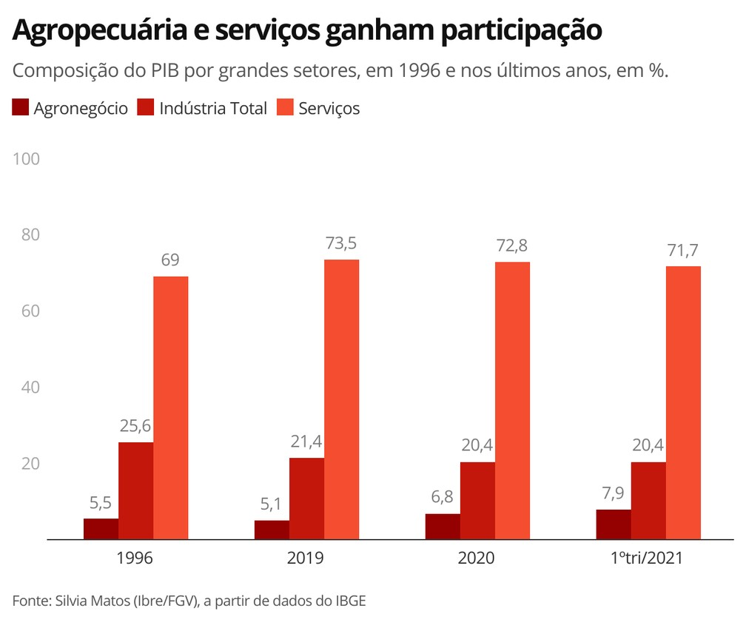
atualmente gira em torno de 8% do PIB brasileiro.

Slide 17
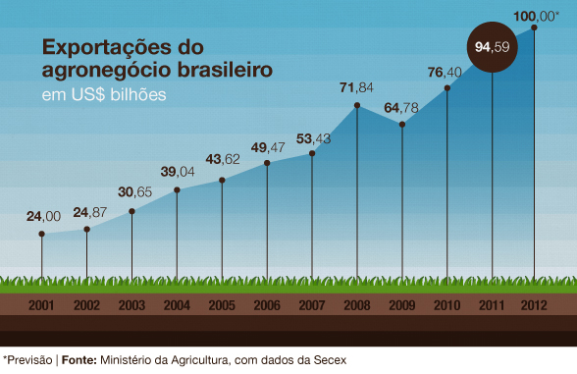
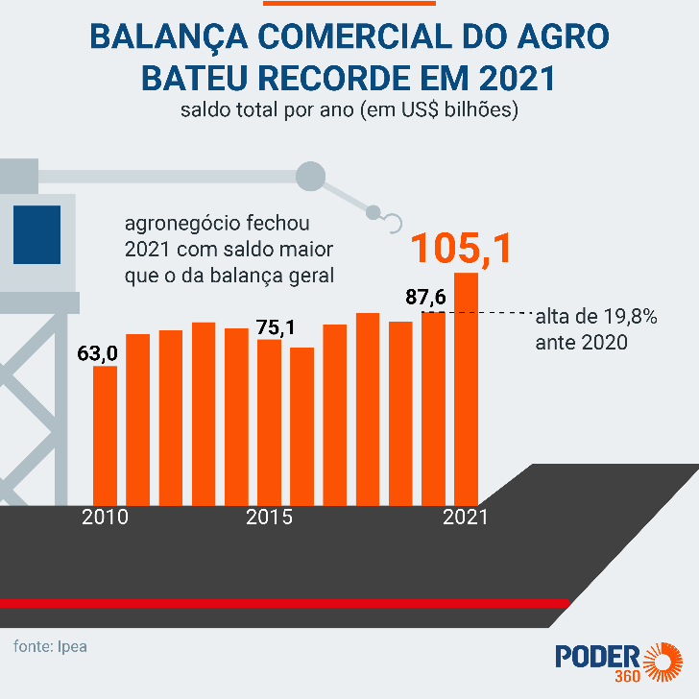
Muito importante para regular a balança comercial.

Slide 18
Março/2021

Slide 19
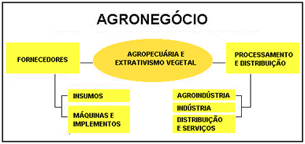
O agronegócio
Agronegócio brasileiro e as cadeias produtivas – 3:36 https://www.youtube.com/watch?v=1rlN2nanUCE

Slide 20
- A agropecuária e o agronegócio no Brasil contribuíram com 23,5% do PIB do país em 2017;

Slide 21
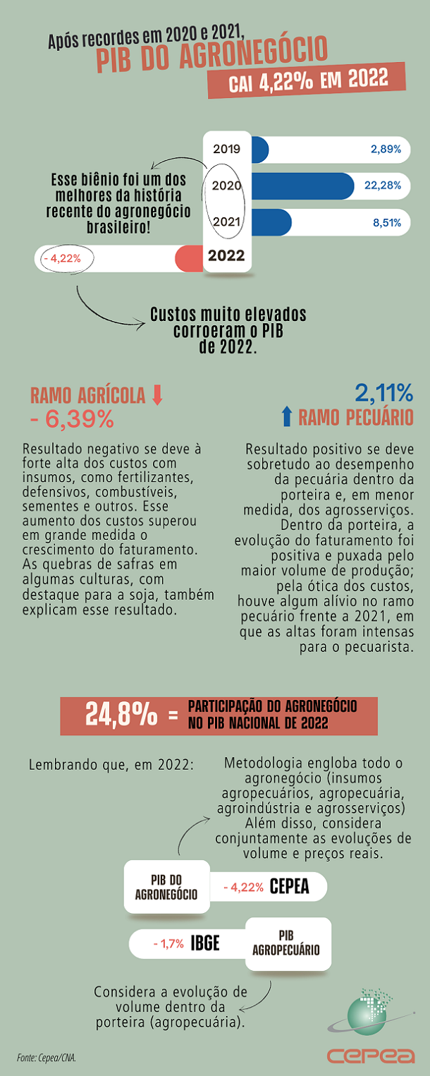
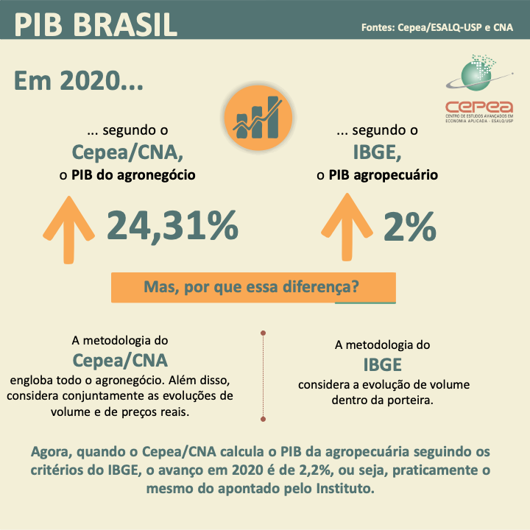

Slide 22
MODERNIZAÇÃO DO CAMP0
(REVOLUÇÃO VERDE)

Slide 23
MODERNIZAÇÃO DO CAMP0
(REVOLUÇÃO VERDE)
Até os anos de 1940 o Brasil se mantinha com base agroextrativista-exportadora;
praticava agropecuária tradicional;
a partir da II GM o país adota um modelo industrial e dá inicio, nos anos de 1950, seu projeto de modernização;
nos anos de 1960 inicia-se o projeto de modernização do campo.

Slide 24
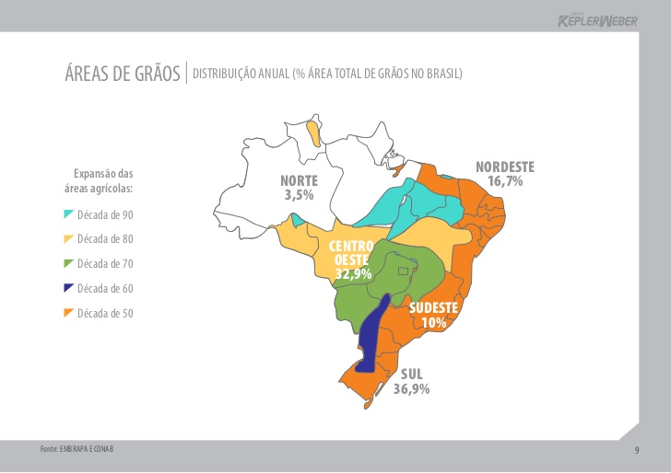
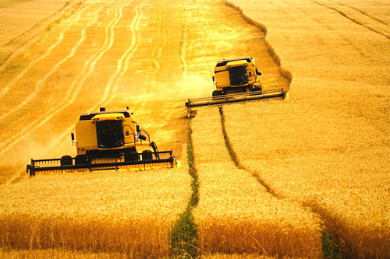
MODERNIZAÇÃO DO CAMPO (REVOLUÇÃO VERDE)
A partir dos anos de 1960;
agricultura moderna:
- maquinização
- quimização
- créditos;
nova divisão territorial do trabalho;
especialização do espaço e do trabalho:
- novos “fronts” e “belts” modernos;
- densificação e tecnificação de áreas antigas;
expansão da fronteira agrícola (frentes pioneiras);

Slide 25
hoje o principal e mais novo “front” encontra-se na
região do MAPITOBA.

Slide 26
Estado como grande agente ativo;
- 1966 – Sistema Nacional de Crédito Rural (créditos subsidiados/apoio técnico)
- baixo valor das terras
- infraestrutura
expansão da fronteira agrícola (frente pioneiras);
- grandes empresas + poder público + colonos
caificação;
A evolução da agricultura nos últimos 50 anos – Embrapa – 4:47 https://www.youtube.com/watch?v=28ZzZbFAZnE

Slide 27
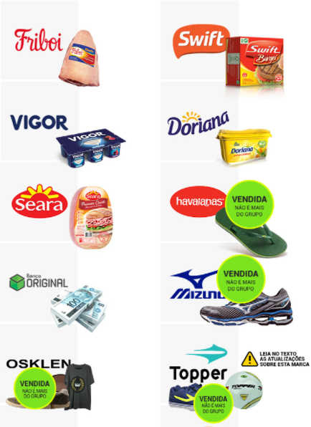
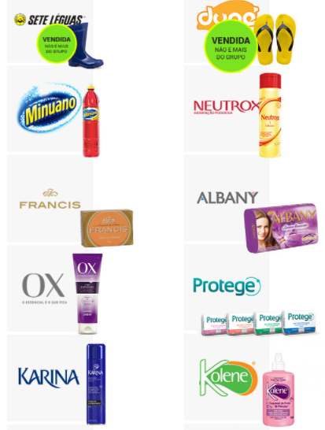
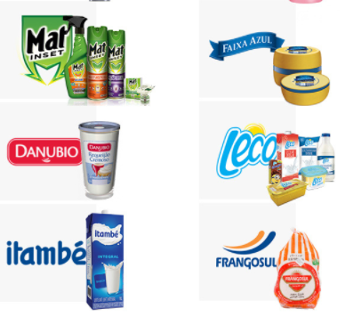

Slide 28
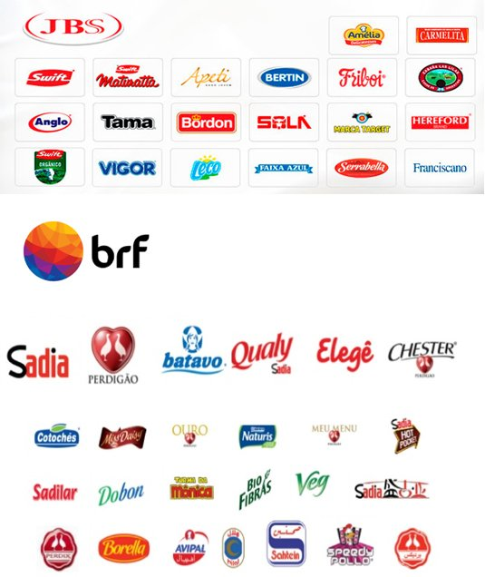

Slide 29
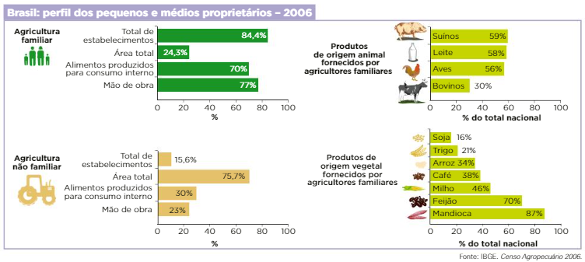
Extensivo: mais-valia menos pela produção e mais pela
circulação e distribuição;
expansão das áreas de cultivo de gêneros de exportação,
energia e matéria-prima industrial, em detrimento aos gêneros
alimentícios (substituição/desvalorização);

Slide 30
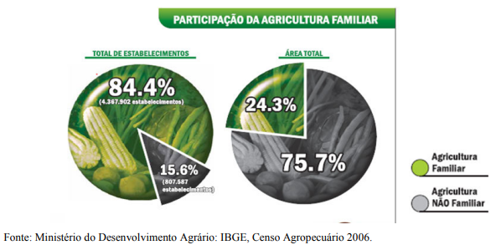
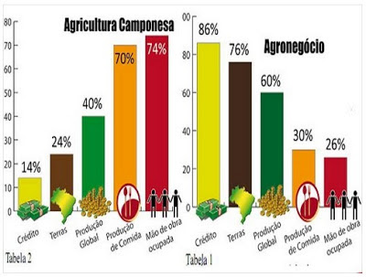
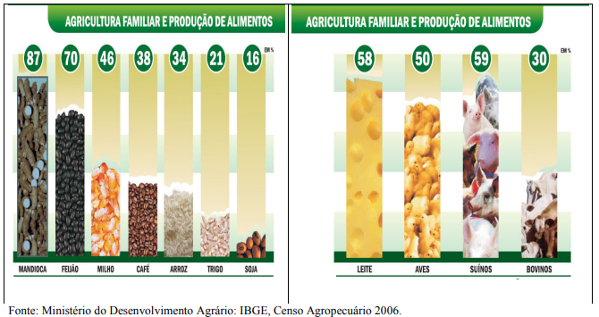

Slide 31
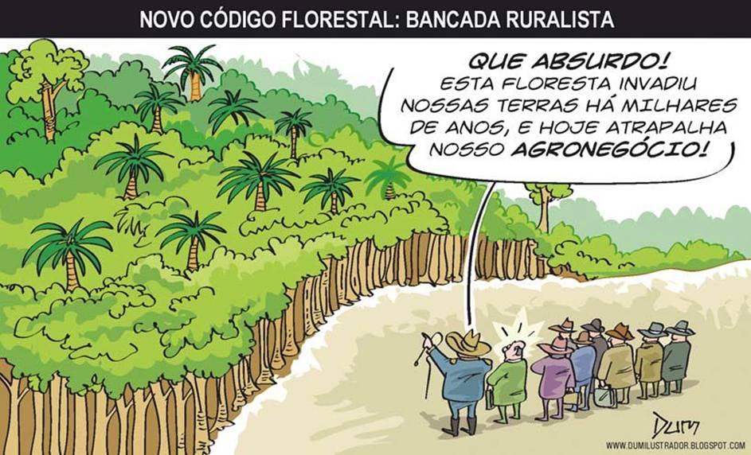
expansão de monoculturas;
expansão dos latifúndios;
vulnerabilidade da agricultura familiar (pequena propriedade);
proletarização no campo;
intensificação do êxodo-rural;
impacto ambiental.
Exportações do agronegócio somam 131,5 milhões de toneladas – 1:10 https://www.youtube.com/watch?v=jSqqVi3X5ck

Slide 32
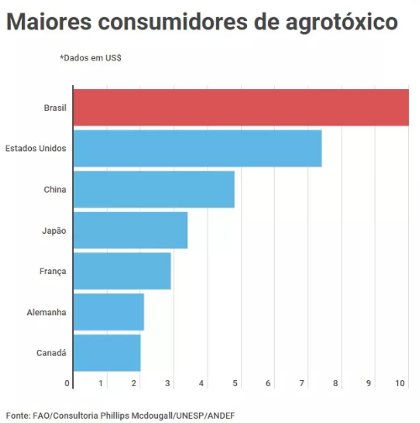
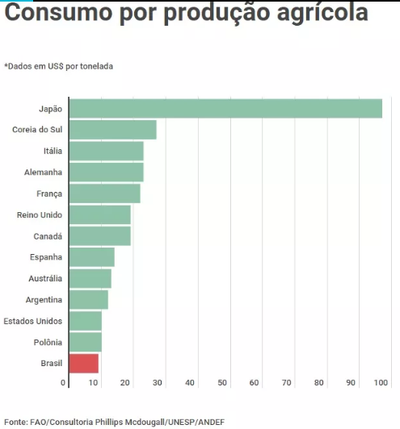
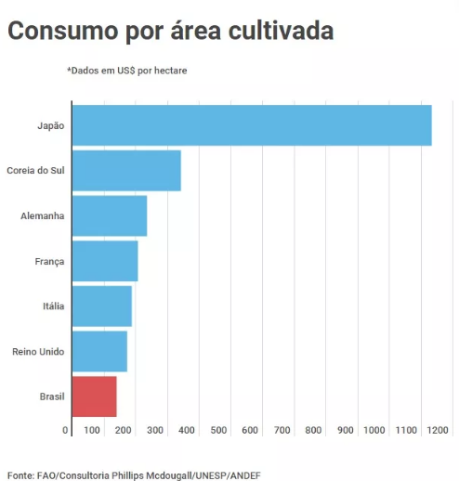
A questão dos agrotóxicos
Nunca tantos agrotóxicos foram liberados num intervalo de tempo tão curto no Brasil. Em 2019, o governo já autorizou 239 novos pesticidas, sendo 42 só esta semana. Um recorde. Já são ao todo mais de dois mil agrotóxicos licenciados para uso nas lavouras brasileiras. (G1 28/06/19)

Slide 33
REFORMA AGRÁRIA E QUESTÕES SOCIAIS NO CAMPO BRASILEIRO

Slide 34
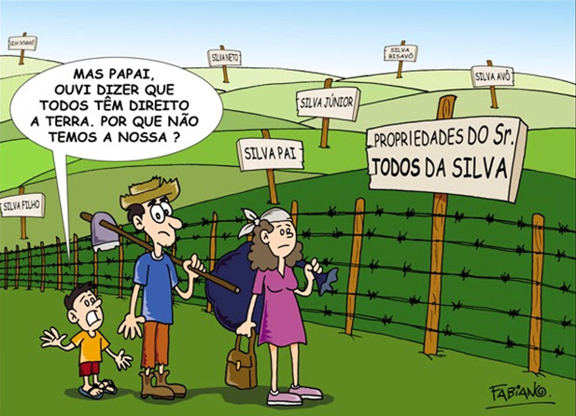
ESTRUTURA FUNDIÁRIA
- Forma como distribui-se as terras em relação a posse, área e uso:
seletiva
desequilibrada
difícil acesso as
tecnologias;
- tradicional, conservadora
e socialmente excludente;
- grandes disparidades regionais;

Slide 35
- a estrutura fundiária brasileira é altamente concentradora, um número reduzidíssimo de proprietários detém a grande maioria de terras;
2006
Área em hectares | % dos estabelecimentos | % de área ocupada
Menos de 10 | 31,0 | 3,0
De 10 a 100 | 53,0 | 20,0
De 100 a 1000 | 13,0 | 34,0
Mais de 1000 | 3,0 | 43,0

Slide 36
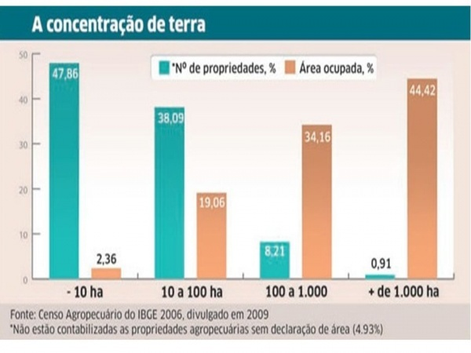
- apesar de certa desconcentração nos últimos anos o desequilíbrio ainda permanece grande.

Slide 37
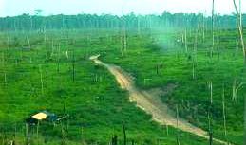
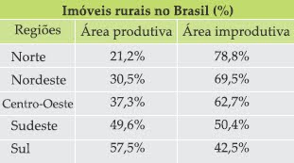
- Terra de Trabalho x Terra de Capital;
a permanência do latifúndio improdutivo demonstra o caráter especulativo da propriedade da terra, considerada terra de negócio, na qual o valor e lucro são conseguidos sem que haja produção social.
Dados de 2000

Slide 38
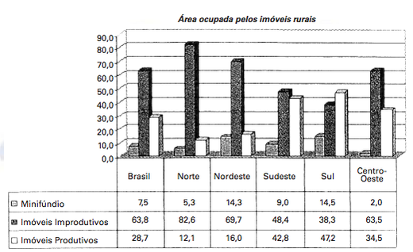
o imóvel (propriedade rural) considerado improdutivo pelo Incra é aquele que, embora seja agricultável, se encontra total ou parcialmente inexplorado pelo seu ocupante ou proprietário. Nesta condição, torna-se passível de desapropriação por interesse social para fins de reforma agrária
MDA/INCRA (DIEESE, 2006) Disponível em: http://www.sober.org.br. Acesso em: 6 ago. 2009.

Slide 39
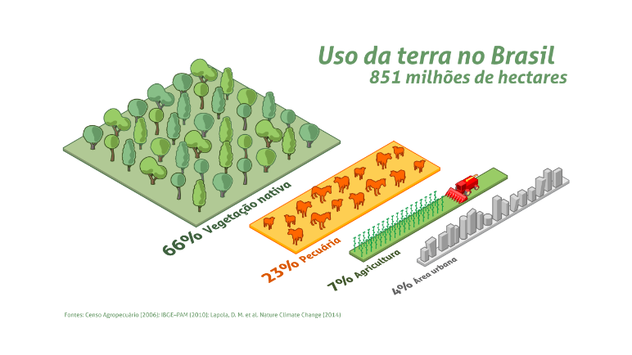

Slide 40
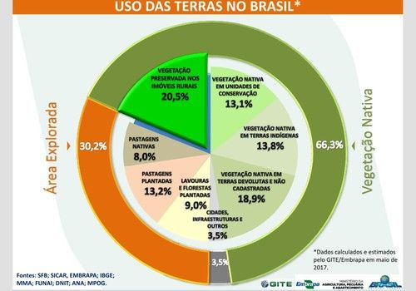

Slide 41
Quando se analisa o PIB do agro como um todo, a maior participação é da agricultura: 68%. Já a pecuária é responsável por 32%(Cepea/CNA-2020).
Reforma Agrária (1963) - 1:09 https://www.youtube.com/watch?time_continue=69&v=CJ1dp_3B3r0&feature=emb_logo

Slide 42
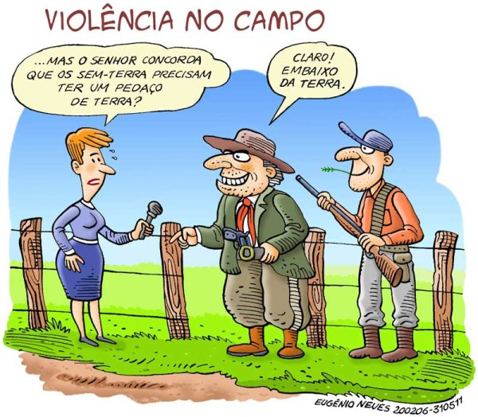
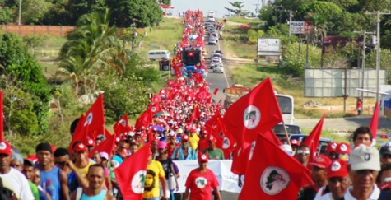
Reação à concentração fundiária;
- A histórica dificuldade de acesso à terra levou a formação de movimentos sociais que reivindicam a reforma agrária
- na década de 1950, as Ligas Camponesas
- os anos 1980, o Movimento dos Sem-Terra.

Slide 43
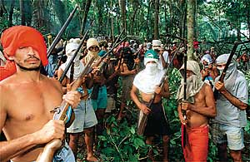
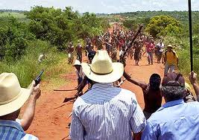
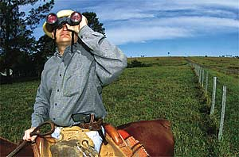
conflitos de terra
militarização da questão
Sem-Terra invadem fazenda no Pará – 2:53 https://www.youtube.com/watch?time_continue=151&v=0U08G8TZs2o&feature=emb_logo

Slide 44
os conflitos ocorrem principalmente na borda da fronteira agrícola
a área de maior conflagração é o “Bico do Papagaio” e SE do Pará;
https://www.bol.uol.com.br/noticias/2019/07/15/fogo-pistolagem-e-medo-na-fazenda-1200-no-para.htm

Slide 46
dezenas de mortos todos os anos;

Slide 47
principais vítimas são os trabalhadores rurais e indígenas;
Eldorado dos Carajás-PA 1996
Sem-Terra invadem fazenda no Pará – 2:53 https://www.youtube.com/watch?time_continue=151&v=0U08G8TZs2o&feature=emb_logo
Bolsonaro sobre MST: tem que tratar como grupo terrorista -1:44 https://www.youtube.com/watch?v=Z8Y4aWJWB1E

Slide 48
nos últimos anos os conflitos e a violência vem aumentando significativamente.

Slide 49
REFORMA AGRÁRIA
Tecnológica x Social
- VISÕES DE:
Governo
Latifundiários
Sem terra;

Slide 51
- cortes na reforma agrária
a partir de 2010 há uma sensível diminuição no ritmo de assentamentos no país;
em 2018, o Incra tinha à disposição mais de R$ 34 milhões para a obtenção de novas propriedades rurais para criação de assentamentos, mas gastou somente R$ 25 milhões, segundo nota do Instituto.

Slide 52
- segundo a INCRA (Instituto Nacional de Colonização e Reforma Agrária), os objetivos da Reforma Agrária são:
A desconcentração e a democratização da estrutura fundiária
A produção de alimentos básicos
A geração de ocupação e renda
O combate à fome e à miséria
A diversificação do comércio e dos serviços no meio rural
A interiorização dos serviços públicos básicos
A redução da migração campo-cidade
A democratização das estruturas de poder
A promoção da cidadania e da justiça social.

Slide 53
PRODUÇÃO AGRÍCOLA NACIONAL
SUDESTE
NORDESTE
SUL
CENTRO-OESTE / NORTE

Slide 54
REGIÃO SUDESTE
SUB-REGIÕES MAIS IMPORTANTES:
Planalto Ocidental Paulista ( Oeste Paulista)
Triângulo Mineiro
Sul de Minas Gerais
Vale do Paraíba do Sul

Slide 55
PLANALTO OCIDENTAL PAULISTA
AGRICULTURA
policulturas
expansão das áreas de gêneros de exportação, matérias-primas e energia: café, cana-de-açúcar, algodão, borracha, madeira...
diminuição das áreas de gêneros alimentícios
PECUÁRIA
extensiva melhorada de bovinos para corte
intensiva em crescimento
destaques: Andradina, P. Prudente, Barretos e Araçatuba
Pontal do Paranapanema: área de conflitos pela posse da terra
Principal área da região:
clima favorável
solos férteis
topografia relativamente plana
proximidade dos mercados consumidores
melhor infraestrutura
disponibilidade de mão-de-obra

Slide 56
TRIÂNGULO MINEIRO
Praticamente uma extensão do Oeste-Paulista
Muito semelhante, porém com produções menos diversificadas
Destaques para o café, arroz e milho
Pecuária melhorada extensiva de bovinos para corte; e leiteira em grande expansão (laticínios)

Slide 57
Sul de Minas Gerais
Área particularmente marcada pelo relevo acidentado e participação das pequenas e médias propriedades
principal produtor de café do país
gêneros alimentícios para o mercado interno
pecuária intensiva de bovinos para ordenha de alta produtividade (laticínios)
Vale do Paraíba do Sul
Área de tradição histórica
principais produções agrícolas: café e arroz
pecuária intensiva bovina para ordenha (laticínios)

Slide 58
NORDESTE
SUB-REGIÕES:
Zona da Mata
Agreste
Sertão
Meio-Norte
Região fortemente marcada pelas condições naturais e estrutura fundiária na organização do espaço rural.

Slide 59
Zona da Mata
clima muito úmido
solos férteis(massapé)
baseada nas grandes propriedades
monoculturas
agricultura comercial
baixa tecnologia
grande emprego de mão-de-obra
trabalho assalariado
atração populacional (corumbas)
norte - cana-de-açúcar
Vale do São Francisco - arroz
Recôncavo Baiano - fumo
Sul da Bahia – cacau

Slide 60
Sertão
Grandes propriedades:
- agricultura comercial
- projetos de irrigação (DNOCS e CODEVASF)
Pequenas propriedades:
- agricultura de subsistência
- repulsão populacional
Vale do São Francisco
- destaque para fruticultura irrigada para exportação e mercado interno
Pecuária ultra-extensiva de baixa qualidade:
- bovinos
- caprinos
- asininos
clima semi-árido
solos predominantemente férteis
rios intermitentes

Slide 61
SUL
Colonização:
- forte influência do europeu sobre a organização do espaço;
- século XIX por italianos, alemães e eslavos, e no início do século XX por japoneses (norte do Paraná
celeiro agrícola do país;
única região extratropical do país;

Slide 62
Produções agrícolas
- trigo
- milho
- soja
- arroz
- uva (regiões serranas)
- fumo (no - RS)
- algodão, cana-de-açúcar e café decadente (n - PR)
Pecuária
- extensiva de bovinos e ovinos
- avicultura e suinocultura (muitas em parceria)
Bases:
- pequenas propriedades
- trabalho familiar
- policulturas
- rotação de culturas
inicialmente com gêneros alimentícios para o mercado interno.
A partir dos anos de 1960:
- agricultura comercial / exportação
- cooperativismo
- pressão sobre a terra / repulsão populacional

Slide 63
Pampas
latifúndios
pecuária extensiva de bovinos e ovinos
trigo
arroz irrigado
miséria

Slide 64
CENTRO-OESTE / NORTE
ÁREAS DE COLONIZAÇÃO ANTIGA
ÁREAS DE OCUPAÇÃO RECENTE

Slide 65
ÁREAS DE COLONIZAÇÃO ANTIGA
Zona Bragantina do Pará
-agricultura tradicional
-gêneros alimentícios para subsistência e mercado regional
Baixo e médio Amazonas
- agricultura de subsistência (população ribeirinha)
- juta japoneses
Tomé Açu
- pimenta-do-reino
-cupuaçu
- japoneses
Ilha do Marajó
- pecuária extensiva bubalina
Pantanal Mato-grossense
- pecuária extensiva bovina

Slide 66
Projeto de Colonização Dirigida
Estado: créditos, infraestrutura, oferta de terras e polos de desenvolvimento
Colonos: frentes pioneiras
Grande capital: projetos agropecuários
grande impacto ambiental
exclusão social

Slide 67
ÁREAS DE OCUPAÇÃO RECENTE
a partir dos anos de 1960 com a expansão da fronteira agrícola
inicialmente sobre o cerrado, e posteriormente sobre a Amazônia
primeiramente com a pecuária extensiva bovina, e logo após com a agricultura extensiva moderna comercial:
- solos férteis
- calagem
- irrigação
- soja, trigo, arroz, milho, algodão

Slide 68
Essa é a Revolução Verde brasileira - 5:16
https://www.youtube.com/watch?v=jnTiInipHts
A VERDADE SOBRE A REVOLUÇÃO VERDE E O AGRONEGÓCIO - 5:19 https://www.youtube.com/watch?v=kl82cYVj92I
Ciclo do Agronegócio – 5:00 https://www.youtube.com/watch?v=dGP_0L0Z99g
Giro Técnico: Subsídios da Agricultura – 2:59 https://www.youtube.com/watch?v=LQLXwN6rPvc
Agricultura familiar e agronegócio disputam espaço 7:31 https://www.youtube.com/watch?v=MjhQdUJHgKE

Slide 69
Nordeste
VAQUEIROS - O fim de uma era - Reportagem Especial – 11:26
https://www.youtube.com/watch?v=pYSKSRHGeNU
NOSSO AGRO - Fruticultura irrigada mostra que o uso de tecnologia gera desenvolvimento - 6:09
https://www.youtube.com/watch?v=CoRbke-smuE
Exclusivo: Câmera Record mostra dificuldade das famílias que enfrentam a seca 13:18
https://www.youtube.com/watch?v=KybOtjRDb_o
Sul
Mudanças na criação de suínos da Lar Cooperativa – 3:00
https://www.youtube.com/watch?v=3odj6-5xUzQ

